Slide 1
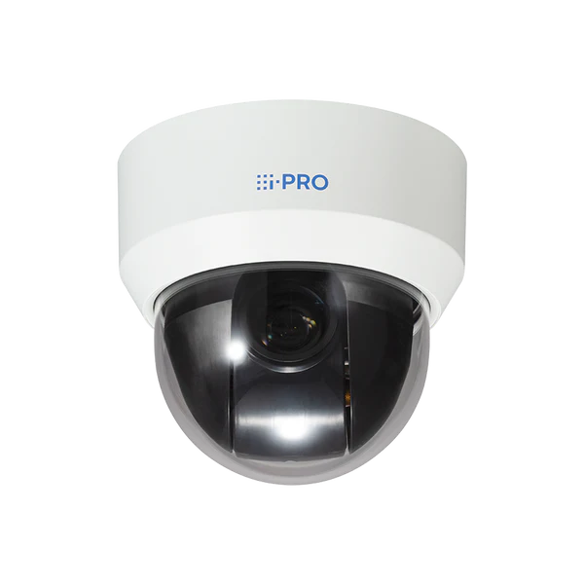
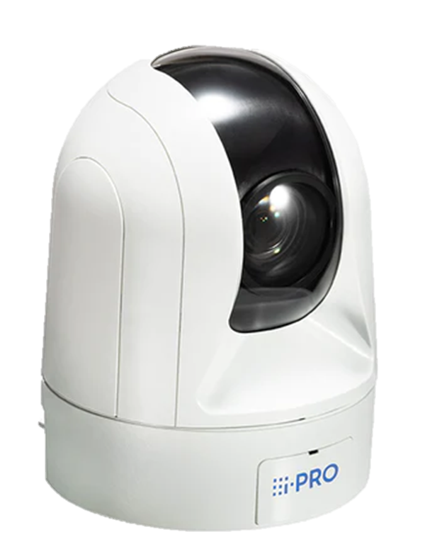
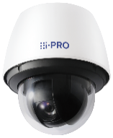
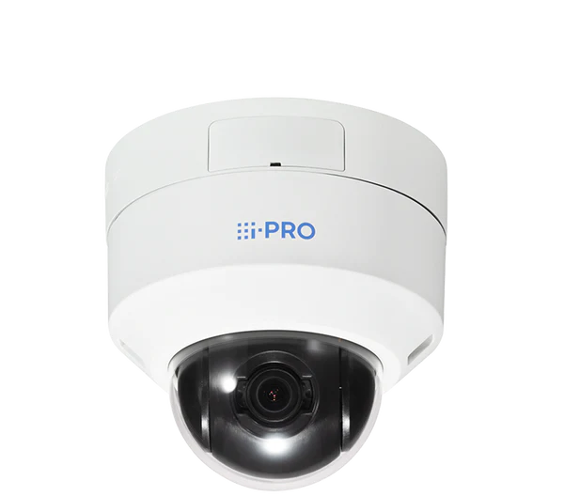
PTZカメラ システム設計資料
■対象品番
【Sシリーズ AI PTZカメラ】
WV-S65340-Z4NJ, WV-S65340-Z4KJ, WV-S65340-Z2NJ, WV-S65340-Z2KJ, WV-S65301-Z1,
WV-S65300-ZY, WV-S61302-Z4J, WV-S61301-Z2J, WV-S61301-Z1, WV-S61300-ZY
【Bシリーズ PTZカメラ】
WV-B65302-Z2, WV-B65301-Z1, WV-B65300-ZY,
WV-B61301-Z2, WV-B61301-Z1, WV-B61300-ZY
Ver 1.00
2022年11月

Slide 2
目次
製品概要
主な特徴 2-1.AI自動追尾 2-2.高性能PTZドライブ 2-3.コンパクトで高性能 2-4.高いセキュリティ仕様
仕様比較
アクセサリー
■アイコンの説明
： 新しい機能

Slide 3
１．製品概要

Slide 4
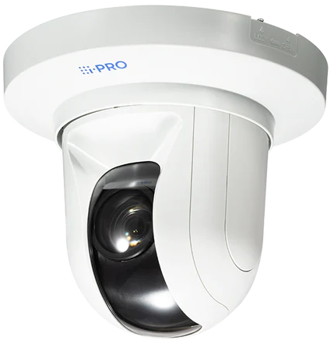
1-1. 製品コンセプトとラインアップ
AI対応の 「Sシリーズ 」 エントリータイプの 「Bシリーズ 」
PTZシリーズ
特長 Key Features
SシリーズPTZ
BシリーズPTZ
データ解析Analytics
AIアプリ追加(2本)
AI自動追尾搭載
AI非搭載
高画質
Visibility
夜間画質業界No.1
x40
x21
x10
x3.1
EIS（揺れ補正）（屋外）
ユーザビリティUsability
AF速度（合焦２秒）、プリセット移動（180°４秒）
※最速モデル
x21
x10
x3.1
高信頼Reliability
PAN/TILT Gear Mechanism
ギア駆動により他社比３倍の寿命（370万回）
FHD解像度
AI搭載 (S)
光学倍率（x21/x10/x3.1）
i-PROホワイト筐体色
金具類（別売）
簡単キッティング
Easy Kitting
簡単キッティング、iCTで簡単設定
高圧縮compression
AI-Smart Codingに
よるビットレート低減
AI非搭載

Slide 5
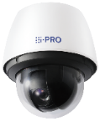
1-2. カメララインアップとリリースタイミング
ベース10機種 国内12モデル展開
：2022年 8月リリース
：2022年 9月リリース
：2022年 11月リリース
*1：WV-S65340-ZxKJ：重塩害対策モデル
B
ズーム | 屋外 | 屋内 | 屋外 | 屋内
X40 | WV-S65340-Z4NJ WV-S65340-Z4KJ ^{*1} | WV-S61302-Z4J | ー | ー
X21 | WV-S65340-Z2NJ WV-S65340-Z2KJ ^{*1} | WV-S61301-Z2J | WV-B65302-Z2 | WV-B61301-Z2
x10 | WV-S65301-Z1 | WV-S61301-Z1 | WV-B65301-Z1 | WV-B61301-Z1
X3.1 | WV-S65300-ZY | WV-S61300-ZY | WV-B65300-ZY | WV-B61300-ZY
series

Slide 6
２．主な特徴
2-1. AI自動追尾
2-2. 高性能PTZ駆動
2-3. コンパクト
2-4. 高いセキュリティ

Slide 7
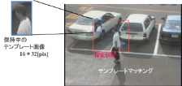
2-1. AI自動追尾
2-1. AI 自動追尾
AIにより追尾精度が向上、コントローラなどでの手動追尾操作が不要に ^{*1}
改善の概要
AI ハイブリッド追尾方式 : (現行はテンプレートマッチングのみ)
AIによる物体検知を利用し、テンプレートマッチングで追尾
 | Items
検知 | AIで人・車・二輪車を検知
追尾 ^{*1} | 背景への誤追尾を最小化 複数人（最大10人まで）いるシーンでも特定の人物を追尾継続 なめらかな追従
連動 | 別PTZカメラ・マルチセンサーカメラと連動可能
+
AI物体検知
テンプレートマッチング
*1：追尾対象の移動・カメラの画角によっては別の対象を追尾するケースもあります。
対象を右クリックすることで、追尾対象として再設定可能です。
精度評価
背景特徴に引っ張られず、「人」のみを追尾
 | 対象物 | AI | 現行 | 説明
検知 | 人 | ◎ | △ | 現行: 頭部の形で検知 AI : 人・車・二輪車を特定して検知
 | 車 | ◎ | ×
 | 二輪車 | ◎ | ×
追尾 | 単独の場合 | ◎ | △～〇 | 現行 : 道路の白線などを誤追尾することあり AI : 人・車・二輪車を特定した後、テンプレートマッチング
 | 複数人いる場合 | 〇～◎ | △～〇 | 10人の中で検出、追尾可能

Slide 8
2-1. AI自動追尾（車両／人物）
2-1. AI 自動追尾（車／人）
検知 設定 | 検出オブジェクト：車両 トリガー：任意のプリセット位置で自動パン、プリセットシーケンス、パトロール中 （設定エリア：8エリア） | 検出オブジェクト：人物
説明 | オブジェクト（車両）を検出し、自動的に追尾を開始 人と車両の両方が存在する環境でも、車両のみを追尾 | ターゲットと他の通行者がすれ違う場合、カメラはターゲットを追尾継続します。
参考 動画
【留意点】・10 lux以上の照度がある環境での運用が適切です。
・障害物などにより1秒以上ターゲットが遮られると、追尾が停止することがあります。
・人物同士で1秒以上 ほぼ重なった状態となった場合に、人物同士が
①同系色の場合、手前の人物が追尾ターゲットとなることがあります。
②極端に異なる色の場合、追尾が停止することがあります。

Slide 9
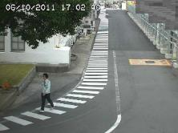
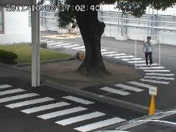
2-1. AI自動追尾（他カメラとの連携）
2-1. AI 自動追尾（他カメラとの連携）
例：不審者を検出して自動的に追尾 （詳細設定手順については付録を参照）
マルチセンサーカメラ
PTZ カメラ No.1
PTZ カメラ No.2
1. AI-VMD アラーム発生
2. 自動でズームインし、追尾開始
3. 引継ぎ
他のPTZカメラと連携して追尾を続ける
侵入検知
画像をクリックして追尾指示できます
自動追尾警報領域
トリガー :AI-VMD
通知
プリセット位置に移動
追尾開始
トリガー: アラームエリア
通知
プリセット位置に移動
追尾開始

Slide 10
2-1. AI自動追尾
AI自動追尾のデモ動画（マルチセンサーカメラとPTZカメラの連携）
マルチセンサーカメラ
PTZカメラ

Slide 11
AI自動追尾の動作原理と流れ①（単一カメラでの追尾）
① オブジェクトが設定エリアに入るとAI検知
② モニター映像の中心にオブジェクトが収まるように追尾
歩行
設定エリア
③
①, ②
自動追尾
モニター映像
検知条件：AI-VMDと同様
・人物：全身、肩甲骨上の頭、顔
・車両：タイヤがある物体の上に車体がある
・二輪車：タイヤがあり、人が乗っている
＊放置自転車は認識しない
③ ②と同時に、自動ズーム実行（事前設定必要）
【メモ】
検知エリア内で、障害物などにより人物の下半身が遮られても、肩甲骨上の頭もしくは顔の検知で、追尾可能
＞
＞
モニター映像
自動ズーム
全身検知
肩甲骨上
の頭検知
顔検知

Slide 12
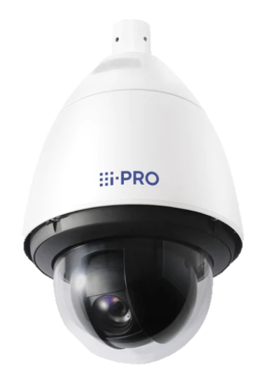
AI自動追尾の動作原理と流れ②（複数カメラでの追尾連動）
① 自動追尾（PTZ-1）
② 事前設定した画角に入ると独自アラーム通知
（PTZ-1⇒PTZ-2）
＊検知IDは引き継がれません。
③ プリセット移動（PTZ-2）
④ 検知後に自動ズーム実行（PTZ-2）
⑤ ④とほぼ同時に自動追尾（PTZ-2）
② 独自アラーム通知
PTZ-1
⑤
①
PTZ-2
③, ④
②
設定画角

Slide 13
【参考】複数オブジェクトの間での自動追尾について
以下のいずれのシーンにおいても自動追尾が可能
① AI検知対象が複数名の間を通行
② 複数名の中の一人を右クリック（ロックオン）で自動追尾開始
自動追尾
自動追尾
右クリックでロックオン、
追尾開始（ブラウザ操作）
AI検知・追尾開始
設定エリア
【留意点】プリセット移動後などの自動検知エリアに複数のオブジェクトが存在する場合は、検知エリアの中心に近いオブジェクトを追尾対象とします。

Slide 14
2-1. AI自動追尾
AI自動追尾の従来モデルとの比較
機能 |  | AI ベース | 現行 | 備考
検知 | 検出対象 | 人、車、二輪車 | 人のような形 | AI ベース : 人、車、二輪車を特定して検知 現行 : 頭部の形で検知
 | 最小サイズ | 40x40 ピクセル(人) 70x70ピクセル（車、二輪車） | 40x40 ピクセル
追尾 | 複数人環境での追尾 | 最大10人 | 1 人 | AI ベース :多くの人がいる状況でも追尾を続けます（推定で最大10人） 現行 :ターゲットを追尾するのは困難
 | 速度 | 60km/h （WIDE端） | 20km/h未満
 | 照度 | 10 lx 以上 | 10 lx 以上
使用事例 | AI ベース | 現行
手動 | 「ライブ」画面でのロックオン VMS操作画面でのロックオン | 「ライブ」画面でのロックオン
自動 | アラーム連動（ターミナル、VMD、サウンド検出、コマンド） ->プリセット位置を移動して追尾を開始 | アラーム連動（ターミナル、VMD、サウンド検出、コマンド） ->追尾を開始
 | 他のカメラからのAI-VMDおよびVMD通知 ->プリセット位置に移動して追尾を開始 | 他のカメラからのVMD通知 ->プリセット位置に移動して追尾を開始
 | 任意のプリセット位置で追尾対象を検出し、追尾を開始 | ホームポジションで追尾対象を検出し、追尾を開始
 | 自動パン、プリセットシーケンス、パトロール中に、追尾対象を検出して追尾を開始 | --
 | 設定エリア（8エリア）で、追尾対象を検出して追尾を開始 | --

Slide 15
2-1. AI自動追尾
2-1. AI Auto-tracking
AI自動追尾の従来モデルとの比較
設定項目 | AIベース | 現行
検知オブジェクト | 人物／車／二輪車 | --
追尾対象の表示サイズ | 大(画面の3/4)/中(画面の1/2)/小(画面の1/4)/サイズ調整なし | ←
感度 | 高/中/低 | ←
追尾最長時間 | Off（制限なし）/10s/20s/30s/40s/50s/1min/2min/3min/5min/10min | ←
自動追尾情報付加 | Off/On（ライブ画表示なし）/On（ライブ画表示あり） | ←
自動追尾起動設定 | オートパン、プリセットシーケンス/プリセットポジション、プリセットポジション選択、パトロール 自動追尾起動設定エリア(8か所, 四辺形設定) | --
自動追尾アラーム設定 | Off/On(追尾開始時)/On(アラーム検出時間経過時)/ On(アラームエリア侵入時（8か所,四辺形設定）) | Off/On(追尾開始時)/On(アラーム検出時間経過時)/ On(アラームエリア侵入時(4か所,矩形設定))
アラームエリア | 8か所, 四辺形設定 | 4か所, 矩形設定
検知マスクエリア設定 | なし (パフォーマンス向上により不要に) | 4か所, 矩形設定
カメラ設置高さ | なし (パフォーマンス向上により不要に) | 2.5m/2.75m/----/30.0m/自動設定
再検索設定 | なし (パフォーマンス向上により不要に) | Off/On(ズームアウトなし)/On(ズームアウトあり)

Slide 16
２．主な特徴
2-1. AI自動追尾
2-2. 高性能PTZ駆動
2-3. コンパクト
2-4. 高いセキュリティ

Slide 17
2-2. 高性能PTZ駆動
2-2. High performance PTZ drive
B
series
プリセット移動の最小時間化、および快適な操作応答
パン・チルト・ズーム・フォーカスを同時に駆動
AF追従性能の向上
プリセット速度 | i-PRO(S65340) x40 | i-PRO(現行機) x40
パン／チルト速度 | 500°/秒 | 300°/秒
ズーム速度 (W->T) | 4.3秒 | 4.3秒
その他の評価 | パン・チルト・ズームの同時動作 すばやい動き | パン・チルト動作後のズーム動作 動作がスムーズではない
総合評価 | ◎ | △
操作性 | i-PRO(S65340) | i-PRO(現行機)
PTZ応答 | 評価中 | 評価中
PTZ中のAF (昼間) | 4ポイント（改善中） | 3 ポイント
PTZ中のAF (夜間) | 3 ポイント(改善中) | 2 ポイント
総合評価 | 〇 | △

Slide 18
【参考】高性能PTZ駆動 : PTZF
Pan / Tilt / Zoom / Focus の同時駆動に対応、プリセット移動時間を改善
WV-S61302-Z4
プリセット移動: 4.3秒
WV-X6531
プリセット移動: 5.6秒

Slide 19
２．主な特徴
2-1. AI自動追尾
2-2. 高性能PTZ駆動
2-3. コンパクト
2-4. 高いセキュリティ

Slide 20
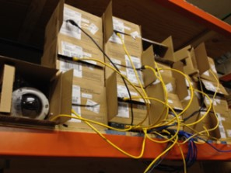
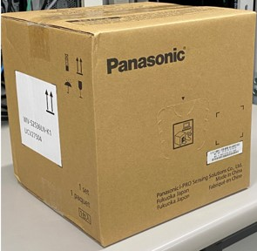
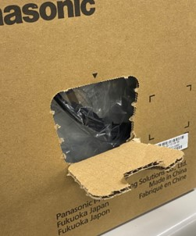
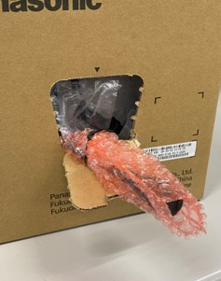
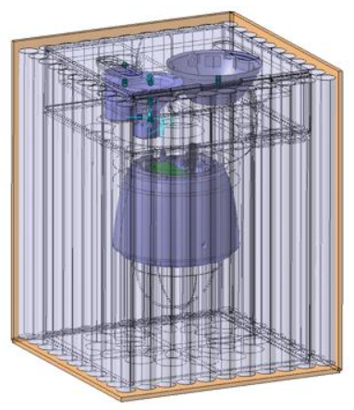
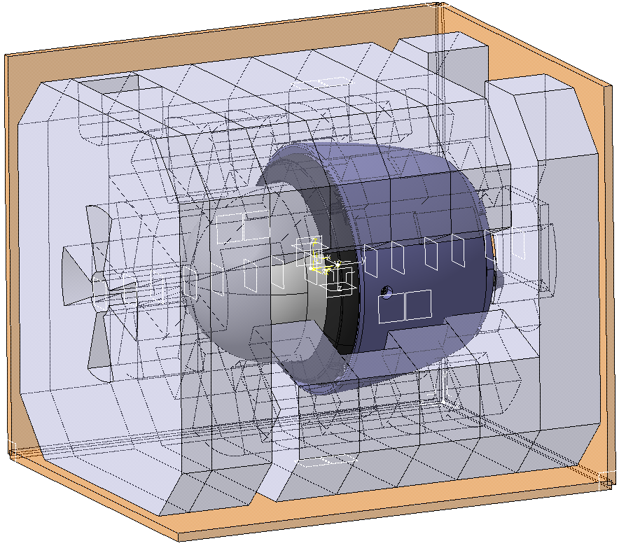
2-3. 簡単キッティング搭載の小型パッケージ
B
series
簡単キッティングで設置時間を短縮
カメラを箱から取り出さずにLANケーブルを接続することで、キッティング時間を3分短縮することができます。
簡単キッティング窓なしの場合
箱から一旦出してLANを接続
キッティング窓
窓を開き
簡単接続
コンパクトパッケージで送料を節約 (特に航空輸送時)
▲48%

Slide 21
２．主な特徴
2-1. AI自動追尾
2-2. 高性能PTZ駆動
2-3. コンパクト
2-4. セキュリティ機能

Slide 22
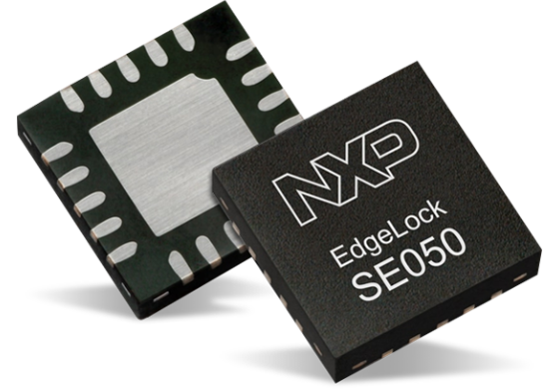
2-4.セキュリティ機能
2-4. High Security
FIPS 140-2 レベル3相当の暗号化により業界をリード インターネット越しのシステム実現時に有効
証明書とTPMチップを使用して、インターネット環境でも安全な接続を実現
TPMチップとは？
これまで：ROMへ暗号キーを保存
暗号キーは、オンボードTPM（Trusted Platform Module）チップで保護されています
FIPS 140-2 レベル３に準拠することは、
物理的改ざん防止技術、IDベースの認証、強力な暗号化、およびデバイスの重要なセキュリティパラメーターを保護する追加セキュリティレイヤーを
当社のカメラが提供することを意味します。
TPMチップ：暗号キーを安全に保管
TPM チップ
【FIPS 140-2 レベル基準】
Level３：ハードウェアの物理的タンパーレジスタンス措置とIDベースの認証が必要
Level２：ハードウェアの物理的タンパーエビデンス措置と役割ベースの認証が必要
Level１：製品グレードの機器と外部でテストされたアルゴリズムが必要

Slide 23
3．仕様比較

Slide 24
3-2. 現行機との比較
ソフトウェア（1/3）
 | Sシリーズ | Bシリーズ 21x,10x | Bシリーズ 3.1x | 現行機 (WV-X6531N,S6530N,6131,6111,6130)
撮像モード | 16:9(30fps/25fps/60fps/50fps) *1 4:3(30fps/25fps/15fps/12.5fps) *1 | ← | ← | 16:9(30fps/60fps) 4:3(30fps)
配信形式 | H.265(or H.264) (1)-(4),JPEG(1)(2) *1 | ← | ← | H.265(or H.264) (1)-(4),JPEG(1)(2)(3)
スマートコーディング | GOP 制御 スマートVIQS (with AI) *1 スマートPピクチャ制御 *1 | GOP 制御 オートVIQS | ← | GOP 制御 顔スマートコーディング（AIなし）
インテリジェントオート | 対応(AI版) *1 | 対応 | ← | 対応
SD カード - 録画 VBR/ GOP 制御(Advanced) ストリーム | 対応 *1 Advanced記録では、最大ビットレートが制限されます -フレームレート : 最大3Mbps -VBR/固定ビットレート : 最大6Mbps | ← | ← | 非対応
VMD | 対応 | ← | ← | 対応
妨害検知 | 対応 (標準機能) *1 | ← | ← | 対応(i-VMD)
音声アラーム | 対応 *1 - 音検知 (音量) - AI 音識別 (AI エンジン) (銃声、悲鳴、クラクション、ガラスの割れる音) | 対応 -音検知(音量) | 対応 -音検知(音量) | 対応 -音検知(音量)
画面内文字表示(OSD) | 入力可能文字数 : 最大40文字 *1 行数 : 最大 2行 文字サイズ : 50%/75%/100%/150%/200% 表示形式 : 透過/非透過 | ← | ← | 入力可能文字数: 最大20文字 行数 : 最大 1行 文字サイズ : 100%/150%/200% 表示形式 : 透過
オーバーレイ画像 | 対応 | ← | ← | 対応

Slide 25
3-2. 現行機との比較
ソフトウェア（2/3）
 | Sシリーズ | Bシリーズ 21x,10x | Bシリーズ 3.1x | 現行機 (WV-X6531N,S6530N,6131,6111,6130)
揺れ補正 | 対応 *揺れ補正とスーパーDを同時に有効にすることはできません | ← | 非対応 | 対応 *揺れ補正と顔スマートコーディングまたは自動追尾を同時に有効にすることはできません
プライバシーマスク | Area by 4 point designation *1, 32areas Masking method : Block Magnification limit: Yes(Masking at high mag.) | ← | ← | Area by rectangle, 32areas Masking method : Block/Mosaic
プリセットポジション数 | 256 | ← | ← | 256
自動モード | 自動追尾(AI)/オートパン/ プリセットシーケンス(3 patterns)/パトロール | ← 自動追尾を除く | ← | 自動追尾/オートパン/プリセットシーケンス/パトロール
ズーム倍率 | 40x モデル : 1x-40x(光学ズーム)-640x(電子ズーム), 21x モデル : 1x-21x(光学ズーム)-336x(電子ズーム), 10x モデル : 1x-10x(光学ズーム)-160x(電子ズーム), 3.1x モデル : 1x-3.1x(光学ズーム)-49.6x(電子ズーム) |  |  | 40x モデル : 1x-40x(光学ズーム)-640x(電子ズーム), 21x モデル : 1x-21x(光学ズーム)-336x(電子ズーム),
パン／チルト範囲指定 | 対応 | ← | ← | 非対応
光学ズーム最大倍率設定 | 対応 | ← | ← | 非対応
PTZ動作速度設定 | 対応 | ← | ← | 非対応
カメラポジション表示 | パン/チルト角度, ズーム倍率、方角/方向(8方向の名称設定) | ← | ← | パン/チルト角度、ズーム倍率、方角/方向
スケジュール | アラーム/VMD/妨害検知*1/音検知/ 画像公開許可/SD録画/シーンファイル/メール送信許可/ポジションリフレッシュ/プレイセットポジション/自動追尾起動許可/オートパン/プリセットシーケンス/パトロール/カメラ再起動 *オートモードとプリセットポジションの「セルフリターン機能」に対応。. | ← 自動追尾を除く | ← | アラーム/VMD/音検知/画像公開許可/SD録画/シーファイル/FTP/メール送信許可/ポジションリフレッシュ/プリセットポジション/カメラ再起動

Slide 26
3-2. 現行機との比較
ソフトウェア（3/3）
 | Sシリーズ | Bシリーズ 21x,10x | Bシリーズ 3.1x | 現行機 (WV-X6531N,S6530N,6131,6111,6130)
FTP 送信 | あり(SFTP) | ← | ← | あり(FTP)
FTP サーバー機能 | なし *1 | ← | ← | あり(FTP)
SRTP 機能 | あり *1 *Setting menu | ← | ← | あり
MQTT | 対応 | ← | ← | 未対応
LLDP | 対応 | ← | ← | 未対応
ネットワーク初期設定 (IP アドレス) | DHCP | ← | ← | DHCP(バージョンアップによる対応)
ONVIF | Profile S/G/T/M *1 Profile M : ONVIFで分析機能を利用するための新仕様 | Profile S/G/T | Profile S/G/T | Profile S/G/T
対応ブラウザ | Google Chrome *1 Firefox Microsoft Edge (Only Chromium ver.) InternetExplorerでWebIFにアクセスすると、上記のブラウザの使用を推奨するページが表示されます。 レガシーMicrosoftEdgeはサポートされません。 | ← | ← | Microsoft IE Google Chrome Mozilla Firefox Microsoft Edge
その他 | FIPS140-2レベル3認定 「ライブ」画像のGUIの改善（設計改善、基本設定可能、グリッド表示、ライブ画像のエリアAF…） | ← | ← | 未対応

Slide 27
3-2.機能拡張アプリケーションへの対応（Sシリーズのみ）
機能拡張アプリケーション | 新Sシリーズ | 現行機 (WV-X6531N,S6530N,6131,6111,6130)
AI動体検知（AI-VMD）【WV-XAE200】 | 対応あり （AI-VMD：プリインストール, 有償＆試用期間90日） ※プリセットポジション毎の設定（1~16） | 対応あり（i-VMD）
AIプライバシーガード 【WV-XAE201】 | 対応あり （最大10fps, プリインストール, 有償＆試用期間90日）
AIナンバー認識 【WV-XAE202】 | 対応あり
AIマスク非着用検知 【WV-XAE203】 | 対応あり
AI顔検知 【WV-XAE204】 | 対応あり
AI人物検知 【WV-XAE205】 | 対応あり
AI車両検知 【WV-XAE206】 | 対応あり
AI混雑検知 【WV-XAE207】 | 対応あり
顔ベストショット（Face PRO向け）【WV-SAEASF】 | 対応あり | 対応あり

Slide 28
3-2. 仕様新旧比較（Sシリーズ）
S屋外モデル | 次世代PTZカメラ(Sシリーズ) WV-S65340-Z4N, WV-S65340-Z2N | 現行PTZカメラ (WV-X6531NJ, X6531NS) | 現行PTZカメラ (WV-S6530NJ, S6530NS)
動作温度範囲 | -50~+60℃(AC24V, PoE++) -30~+60℃(PoE+) | -50~+60℃(AC24V, PoE injector(60w以上)) -30~+60℃(PoE+) | -40~+60℃(AC24V) -30~+60℃(PoE+)
SW | イニシャルSW(スライドSW) | イニシャルSW(スライドSW)
LED | Link, ACT, SD ERROR | POWER, STATUS
外部入出力 | Micro SDカード SLOT, NW(pig)ケーブル, 電源(pig)ケーブル Audioマルチ(pig)ケーブル (音声入力、音声出力、ALARM入/出力) | SDカード SLOT, NW(pig)ケーブル, 電源(pig)ケーブル Audioマルチ(pig)ケーブル (音声入力、音声出力、ALARM入/出力)
電源 | PoE++, PoE+, AC24V | PoE+, PoE injector(60W), AC24V
取付金具 | 取付金具別売（IR-PTZタイプ(WV-X6533LNJ)） | 取付金具同梱（現行PTZタイプ）
x40
x21
x40
x21
S屋内モデル | 次世代PTZカメラ(Sシリーズ) WV-S61302-Z4, WV-S61301-Z2 | 現行PTZカメラ (WV-S6131) | 現行PTZカメラ (WV-S6130)
動作温度範囲 | -10~+50℃ | -10~+50℃ | -10~+50℃(天井,据置) -10~+40℃(卓上,三脚)
SW | イニシャルSW(プッシュSW), SD ON/OFF | イニシャルSW(プッシュSW), SD ON/OFF
LED | Link, ACT, SD MOUNT | STATUS, SD MOUNT
外部入出力 | Micro SDカード SLOT, NW端子, 電源端子(DC12V) 音声入力端子, 音声出力端子 (モニタ出力を音声出力端子と共用) ALARM入/出力端子 | SDカード SLOT, NW端子, 電源端子(DC12V) 音声入力端子, 音声出力端子 (モニタ出力を音声出力端子と共用：S6131) ALARM入/出力端子, モニタ出力端子(S6130)
電源 | PoE, DC12V | PoE, DC12V
x40
x21
x40
x21

Slide 29
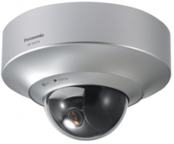
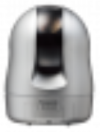
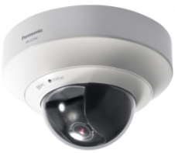
3-2. 仕様新旧比較 （Bシリーズ）
B
series
B屋外/屋内モデル | 次世代PTZカメラ(Bシリーズ) WV-B65302-Z2, WV-B65301-Z1, WV-B65300-ZY | 現行PTZカメラ (無し) |  | 現行BB-PTZカメラ (BB-SW374)
動作温度範囲 | -30~+50℃ | 参考：屋外Uシリーズ (WV-U1533J) -30~+50℃ |  | -20~+50℃
SW | イニシャルSW(プッシュSW) | - |  | イニシャルSW(プッシュSW) SD ON/OFF
LED | Link, ACT, SD ERROR | - |  | STATUS, SD MOUNT
外部入出力 | Micro SDカード SLOT, NW(グロメット)ケーブル Audioマルチ(グロメット)ケーブル (音声入力、音声出力、ALARM入/出力、DC12V) | - | SDカード SLOT, NW端子, 電源端子(DC12V) 音声入力端子, 音声出力端子 ALARM入/出力端子, モニタ出力端子
電源 | ＜Outdoor x21x10＞ PoE, PoE+, DC12V ＜Outdoor x3.1＞ PoE, DC12V | - |  | PoE, DC12V
x21
x10
x3.1
x3
B屋内モデル | 次世代PTZカメラ(Bシリーズ) WV-B61301-Z2, WV-B61301-Z1, WV-B61300-ZY | 現行BB-PTZカメラ (BB-SC384B) | 現行BB-PTZカメラ (BB-SC364)
動作温度範囲 | -10~+50℃ | -10~+50℃ | 0~+40℃
SW | イニシャルSW(プッシュSW), SD ON/OFF | イニシャルSW(プッシュSW) | イニシャルSW(プッシュSW) SD ON/OFF
LED | Link, ACT, SD MOUNT | Link, ACT, STATUS | STATUS, SD MOUNT
外部入出力 | Micro SDカード SLOT, NW端子, 電源端子(DC12V) 音声入力端子, 音声出力端子 (モニタ出力を音声出力端子と共用) ALARM入/出力端子 | SDカード SLOT, NW端子, 電源端子(DC12V) 音声入力端子, 音声出力端子 ALARM入/出力端子, モニタ出力端子
電源 | PoE, DC12V | PoE, DC12V
x21
x10
x3.1
X18
x3

Slide 30
3-3. AIアプリの組み合わせ注意事項
AIアプリケーションの同時使用不可能な組み合わせパターン
AIアプリNo. | AIアプリケーション | 同時使用不可のAIアプリNo.
#1 | AI動体検知アプリケーション（AI-VMD） | #3, #4, #7
#2 | AIプライバシーガードアプリケーション | なし
#3 | AIマスク非着用検知アプリケーション | #1, #6
#4 | AI顔検知アプリケーション | #1, #5, #6, #7
#5 | AI人物検知アプリケーション | #4
#6 | AI車両検知アプリケーション | #3, #4
#7 | AI混雑検知アプリケーション | #1, #4
カメラに複数の拡張ソフトウェアアプリケーションをインストールする場合の制限事項については、
i-PROホーム ＞ セキュリティ ＞ サポート ＞ カタログ ＞ 技術情報他 ＞ 機器互換 にある
「ソフトウェアの種類と機能の詳細および対応機種一覧【C0103】」を参照してください。

Slide 31
4．アクセサリー

Slide 32
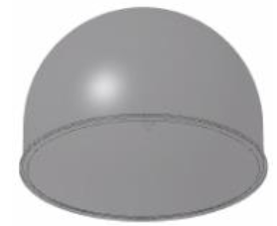
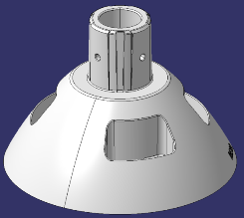
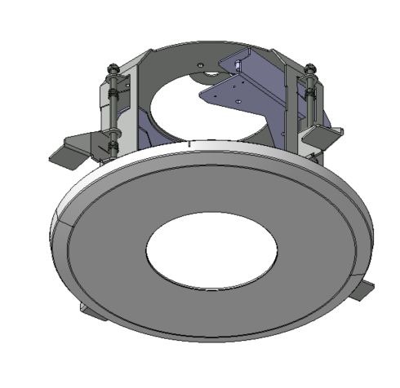
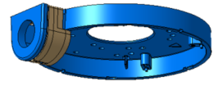
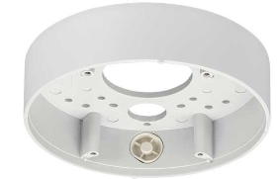
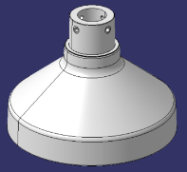
4. アクセサリー
B
series
新規金具、既存金具を併用
 | ドームカバー |  | 取付金具
 | スモーク ドーム | インナー カバー | 吊下げ 金具 | 吊下げ金具 連結 | 吊下げ金具 光 I/F | 天井取付 金具 | 天井取付 金具 | 天井取付 カバー | 埋込金具 カバー | 壁取付 | 壁取付 ドーム付
屋外 S x40x/x21 | QDC503G |  | QSR504 (M,F,S) | Q123A QAT500 | X65F1(海外) | QCL500
屋内 S x40 | QDC100C(S) [CS5C(S)］ |  |  | QCL100 ※indoor専用 |  |  | Q105A ※indoor専用 |  | QEM101 [Q126A] | QWL100 [Q119]
屋内 S/B x21/x10 |  | QAT100 |  |  |  |  |  | QCD100C(G) [Q160C(S)］ | QED100C(G) [Q159C(S)] | QWL500 | QWD100C(G) [Q158C(S)]
屋外 B X21 | QDC502G |  | QSR501 QSR501(M,S) | QCL100 ※indoor専用 |  | QJB504 | QJB501 |  | QEM504
屋外 B X10 |  |  |  |  |  |  |  |  | QEM503
屋外 B x3.1 | CW7S |  |  |  |  |  |  |  | QEM502
屋内 B x3.1 | CF5SA |  |  | QCL100 ※indoor専用 |  |  | Q105A ※indoor専用 |  | QEM501
新規
金具
10
8
色替
金具
[ ]現行品番
QWL500
7
既存
金具

Slide 33
5．その他の仕様

Slide 34
5-1. 解像度
FHD モデル
モード | ストリーム(1) | ストリーム(2) | ストリーム(3) | ストリーム(4) | JPEG(1) | JPEG(2) | JPEG(3) | note
16:9(60fps) mode 16:9(30fps) mode 16:9(50fps) mode 16:9(25fps) mode | 1920x1080/ 1280x720/ 640x360/ 320x180 | 1920x1080/ 1280x720/ 640x360/ 320x180 | 1280x720/ 640x360/ 320x180 | 640x360/ 320x180 | 1920x1080/ 1280x720/ 640x360/ 320x180 | 1920x1080/ 1280x720/ 640x360/ 320x180 | 640x360 320x180
4:3(30fps) mode 4:3(25fps) mode | 1280x960/ VGA/ QVGA | 1280x960/ VGA/ QVGA | VGA/ QVGA | VGA/ QVGA | 1280x960/ VGA/ QVGA | 1280x960/ VGA/ QVGA | VGA/ QVGA
4:3(30fps) mode 4:3(25fps) mode | 2048x1536/ 1280x960/ VGA/ QVGA | 1280x960/ VGA/ QVGA | VGA/ QVGA | VGA/ QVGA | 2048x1536/ 1280x960/ VGA/ QVGA | 1280x960/ VGA/ QVGA | VGA/ QVGA

Slide 35
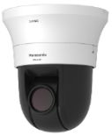
5-2. ストリーミング性能
ストリーミング性能は従来のカメラと同等
ストリーミング性能
・同時アクセス数：14ユーザー
・最大帯域幅：30 Mbps
14 ユーザー
帯域
帯域合計が
30 Mbps
未満

Slide 36
6．付録：自動追尾連携設定

Slide 37
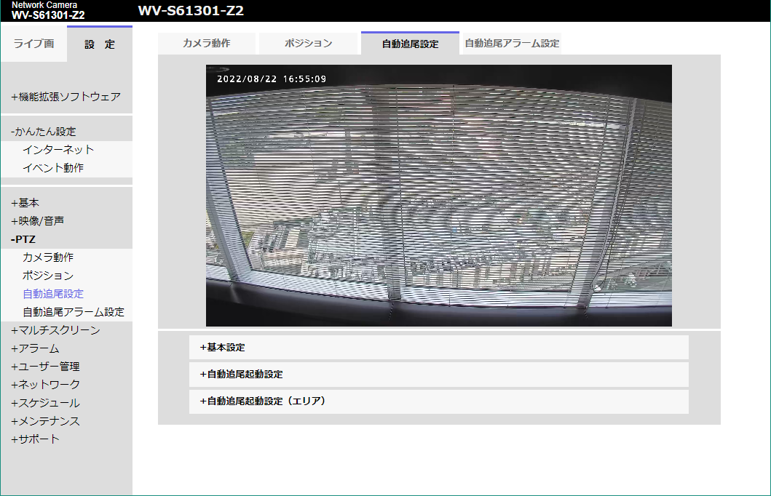
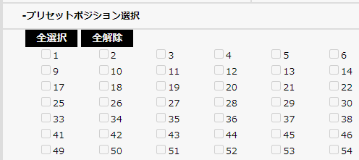
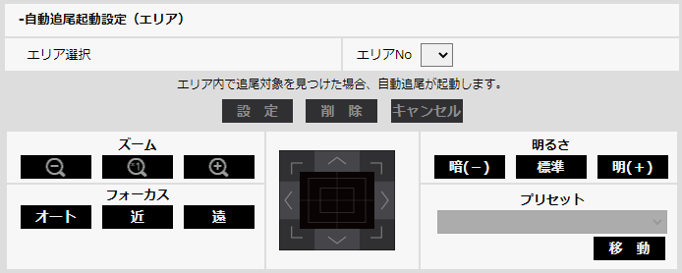
AI自動追尾設定（1/2）
人物 / 車 / 二輪車
大(画面の3/4) / 中(画面の1/2) / 小(画面の1/4) /
サイズ調整なし
高 / 中 / 低
Off(制限無し) / 10s,20s,30s,40s,50s,1,2,3,5,10min
Off / On (ライブ画表示なし) / On(ライブ画表示あり)
【メモ】
画角外から走り込んできた人物に対する自動追尾の場合、検知幅の2倍以上の画角があれば検知可能ですが、「自動追尾起動設定エリア」の画角を引き目にすることをお勧めします。
＊
＊「設定」ボタンを必ずクリック

Slide 38
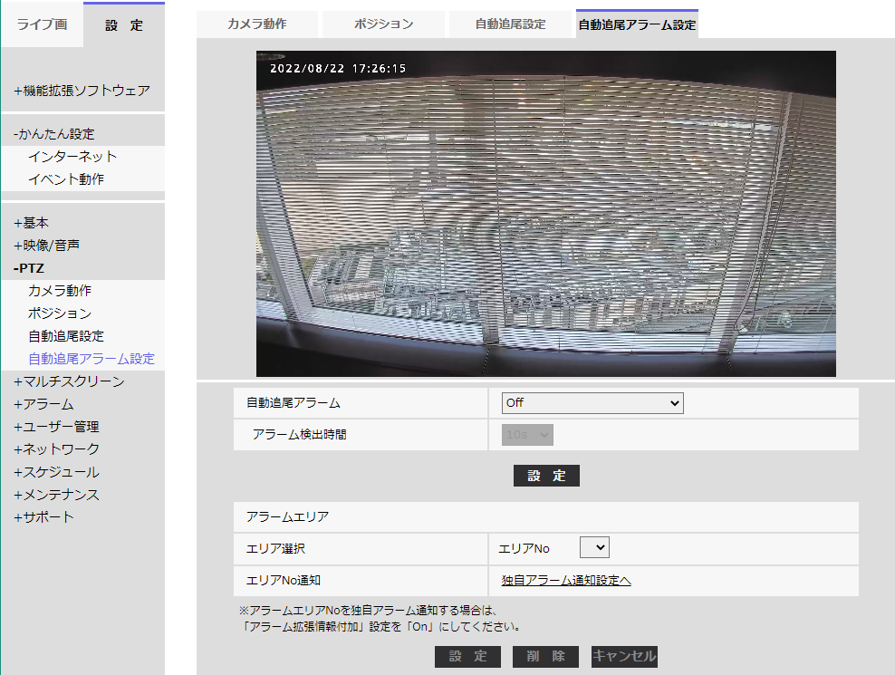
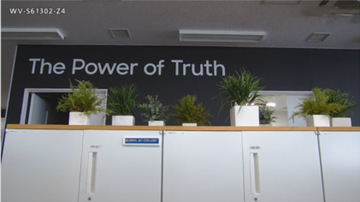
AI自動追尾設定（2/2）
Off / On(追尾開始時) / On(アラーム検出時間経過時) /
On(アラームエリア侵入時)
1s/10s/30s/1min/3min/5min
＊
1 / 2 / 3 / 4 / 5 / 6 / 7 / 8
＊
＊「設定」ボタンを必ずクリック

Slide 39
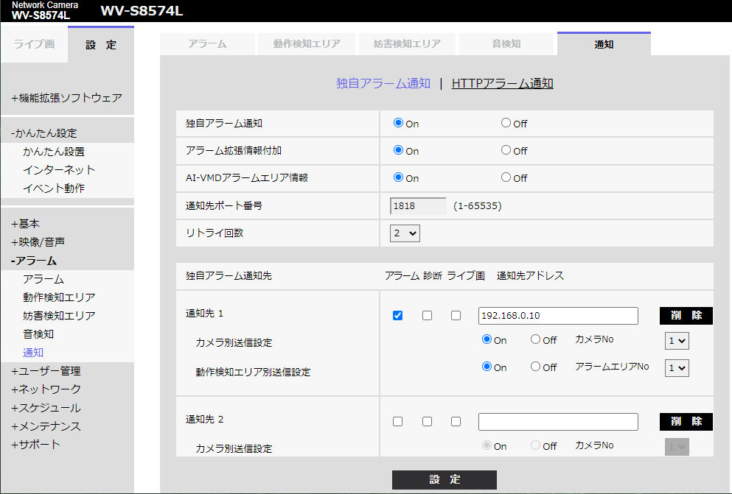
AIマルチセンサーカメラとの自動追尾連動の設定手順（1/5）
マルチセンサーカメラ
PTZカメラ No.1
PTZカメラ No.2
1. AI-VMDアラーム ➔ PTZカメラ
独自アラーム通知設定
2. 自動ズーム調整および自動追尾起動の設定
3. 自動追尾の引継ぎ
PTZカメラ No.1 ⇒No.2
マルチセンサーカメラにて AI-VMD検知した際に、
PTZカメラ No.1に独自アラームを通知する設定を
行ないます。
「独自アラーム通知」：”On”
「アラーム拡張情報付加」：”On”
「AI-VMDアラームエリア情報」：”On”
「通知先ポート番号」：PTZカメラNo.1と同じ番号を指定
【独自アラーム通知先】
「アラーム」：チェック
「通知先アドレス」：PTZカメラ No.1のIPアドレス
「カメラ別送信設定」：”On”
「カメラNo」：AI-VMD検知を行うカメラ番号を設定
「動作検知エリア別送信設定」：”On”
「アラームエリアNo」：AI-VMD検知エリアの番号を指定
＊
＊「設定」ボタンを必ずクリック

Slide 40
AIマルチセンサーカメラとの自動追尾連動の設定手順（2/5）
マルチセンサーカメラ
PTZカメラ No.1
PTZカメラ No.2
1. AI-VMDアラーム ➔ PTZカメラ
独自アラーム通知設定
2. 自動ズーム調整および自動追尾起動の設定
3. 自動追尾の引継ぎ
PTZカメラ No.1 ⇒No.2
マルチセンサーカメラからの独自アラーム通知を受信する
設定を行ないます。
【アラーム設定】
・「コマンドアラーム」：”On”
・「受信ポート番号」：マルチセンサーカメラと同じ番号を指定
【アラーム連動設定】
・「コマンドアラーム」：”送信元別プリセットポジション”
⇒「送信元別プリセットポジション設定へ」をクリック
【送信元別プリセットポジション】
・「送信元アドレス１」：マルチセンサーカメラのIPアドレス
＊右のボックスに、独自アラーム受信時のプリセットポジション番号を指定
・「カメラ別受信設定」：AI-VMD検知を行うマルチセンサーのカメラ番号
・「アラームエリアNo」：”On”
＊マルチセンサーカメラのAI-VMD検知エリアNoを指定
1:
＊「設定」ボタンを必ずクリック

Slide 41
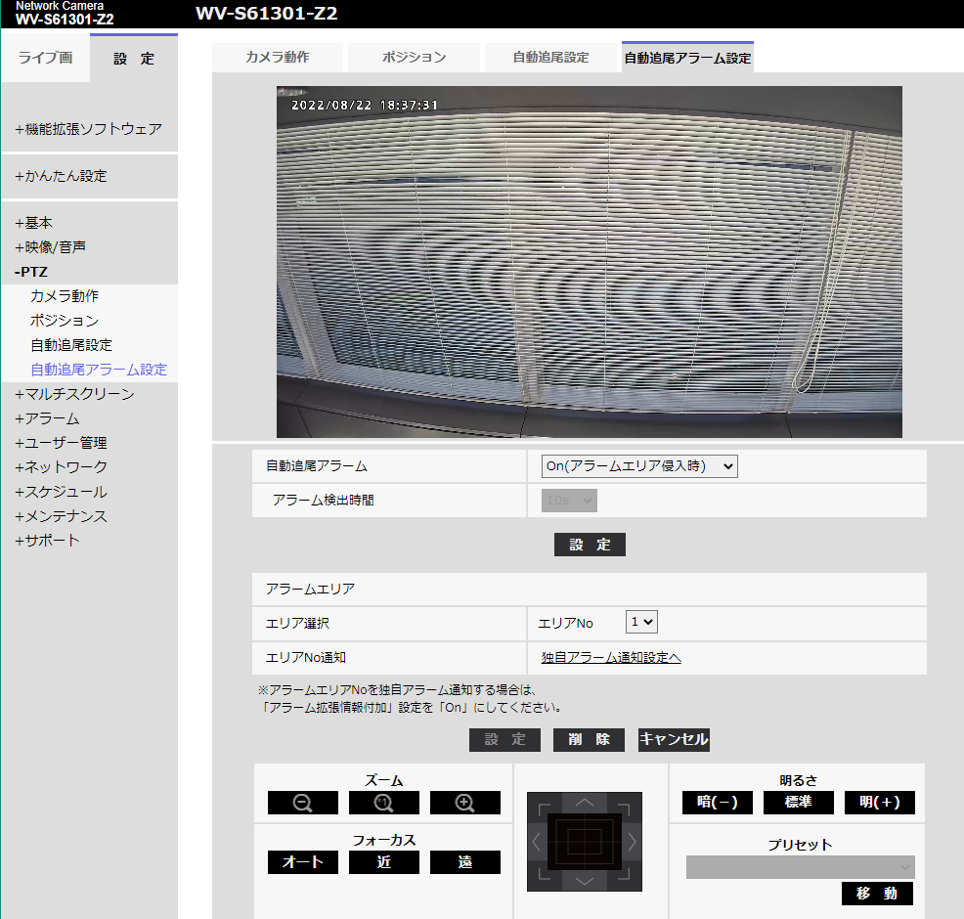
AIマルチセンサーカメラとの自動追尾連動の設定手順（3/5）
マルチセンサーカメラ
PTZカメラ No.1
PTZカメラ No.2
1. AI-VMDアラーム ➔ PTZカメラ
独自アラーム通知設定
2. 自動ズーム調整および自動追尾起動の設定
3. 自動追尾の引継ぎ
PTZカメラ No.1 ⇒No.2
PTZカメラのNo.1⇒No.2へ自動追尾を引き継ぐ設定を行ないます。
PTZカメラNo.1の画角が死角となり自動追尾が停止する前のエリアに差し掛かった時に、PTZカメラNo.2へ独自アラームを通知、自動追尾を引き継ぐように設定します。
「自動追尾アラーム」
：”On(アラームエリア侵入時)”
＊
【アラームエリア】
・「エリア選択」：自動追尾をPTZカメラNo.2に引き継ぐ
タイミングのエリアを指定（下段にて画角とエリアを設定）^{*1}
・「エリアNo通知」：「独自アラーム通知」設定画面にて指定（次ページ参照）
＊
*1：エリア設定
下段のコントロールパネルを使用し、画角とエリアを設定
＊「設定」ボタンを必ずクリック

Slide 42
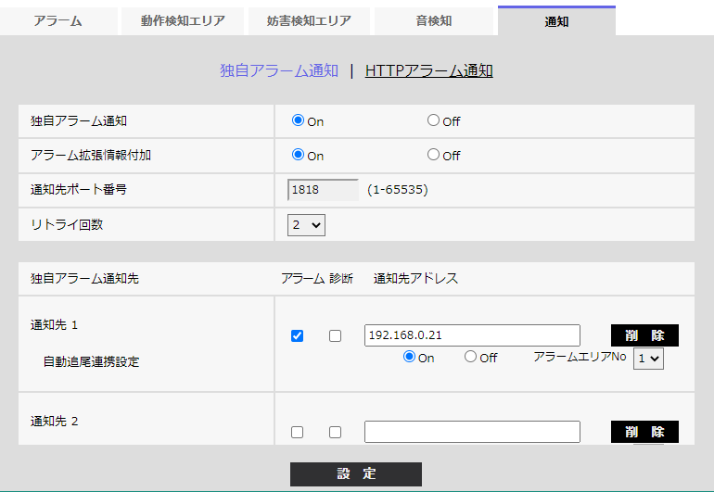
AIマルチセンサーカメラとの自動追尾連動の設定手順（4/5）
マルチセンサーカメラ
PTZカメラ No.1
PTZカメラ No.2
1. AI-VMDアラーム ➔ PTZカメラ
独自アラーム通知設定
2. 自動ズーム調整および自動追尾起動の設定
3. 自動追尾の引継ぎ
PTZカメラ No.1 ⇒No.2
PTZカメラのNo.1⇒No.2へ自動追尾を引き継ぐための
独自アラーム通知設定を行ないます。
【独自アラーム通知設定】
・「独自アラーム通知」：”On”
・「アラーム拡張情報付加」：”On”
・「通知先ポート番号」：PTZカメラNo.2と同じ番号を指定
【独自アラーム通知先】
・「アラーム」：チェック
・「通知先アドレス」：PTZカメラNo.2のIPアドレスを指定
「自動追尾連携設定」： “On”
「アラームエリアNo」：前ページで設定したアラームエリアの番号を指定
＊
＊「設定」ボタンを必ずクリック

Slide 43
AIマルチセンサーカメラとの自動追尾連動の設定手順（5/5）
マルチセンサーカメラ
PTZカメラ No.1
PTZカメラ No.2
1. AI-VMDアラーム ➔ PTZカメラ
独自アラーム通知設定
2. 自動ズーム調整および自動追尾起動の設定
3. 自動追尾の引継ぎ
PTZカメラ No.1 ⇒No.2
PTZカメラNo.1からの独自アラーム通知を受信する
設定を行ないます。
【アラーム設定】
・「コマンドアラーム」：”On”
・「受信ポート番号」：PTZカメラNo.1と同じ番号を指定
【アラーム連動設定】
・「コマンドアラーム」：”送信元別プリセットポジション”
⇒「送信元別プリセットポジション設定へ」をクリック
【送信元別プリセットポジション】
・「送信元アドレス１」：PTZカメラNo.1のIPアドレス
＊右のボックスに、独自アラーム受信時のプリセットポジション番号を指定
・「カメラ別受信設定」：”1”を指定（マルチセンサーカメラ以外は”1”）
・「アラームエリアNo」：”On”
＊PTZカメラNo.1のアラームエリアNoを指定
0
1:
＊「設定」ボタンを必ずクリック

Slide 44
更新履歴

Slide 45
更新履歴
No | 更新内容 | 対象ページ | バージョン | 更新日
1 | 初版 | - | 1.00 | 2022/10/31
2
3
4
5
6
7
8
9
10
11
12
13
14
15

